Slide 1

附件2：
技术应用选题格式规范
语言：海报语言不限。
版面大小：A2（420mm*594mm）。
文件大小：上传至邮箱的海报限制在10M以内，更高清版本请自行保存。
排版要求：海报顶部体现大赛logo（靠左，logo可从本页复制）和“2025年福建省大学生环境与资源创新创意大赛”字样，接后依次体现题目、基本信息（学校、指导教师、项目成员）、内容。（P2-P4为设计排版参考范例）
内容：一般包括概述、研究目的、材料与方法、主要研究成果、结论、创新点等内容。
参赛前将海报文件按照[学校+题目]的格式命名。

Slide 2
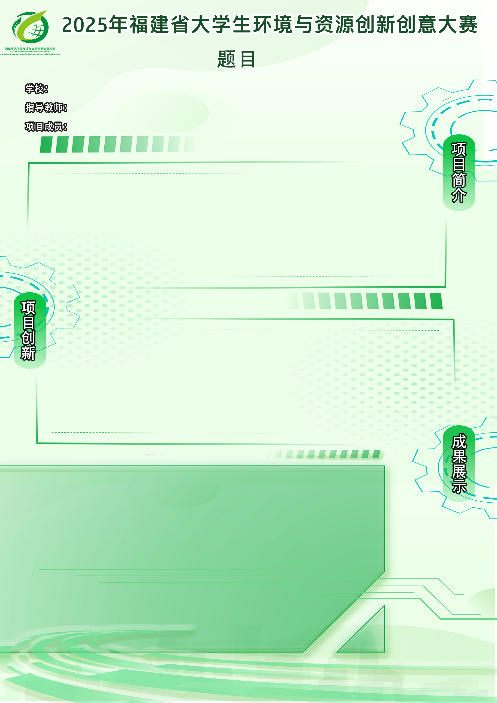

Slide 3
2025年福建省大学生环境与资源创新创意大赛
题目
学校： 指导教师： 项目成员：
背景
方法
结果与讨论
结论

Slide 4
